Slide 1


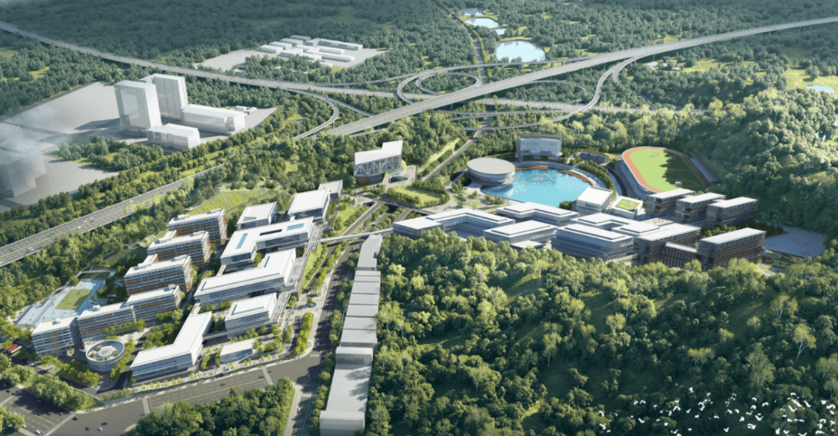

How to book and access GPU Server?

Slide 2
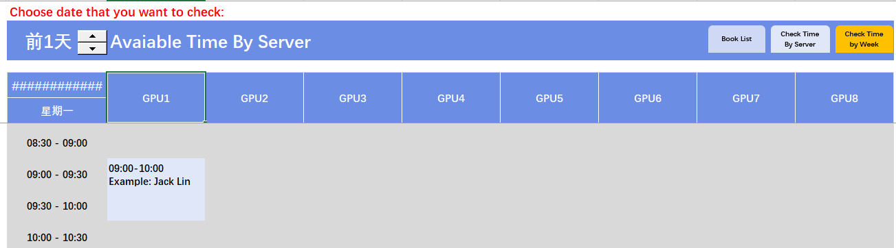
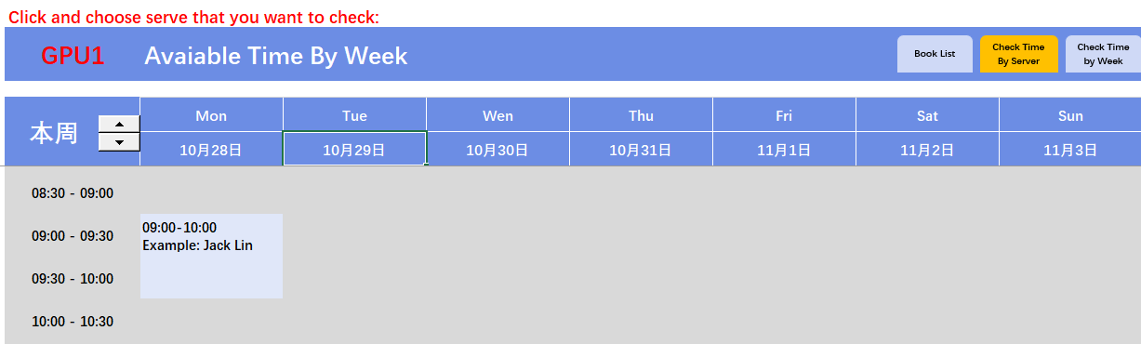
1. How to book GPU Server?
Setp1:访问GPU Server Booking List
Setp2: 查询GPU服务器可预订时间
https://cityudg-my.sharepoint.com/:x:/g/personal/lesto_lin_cityu-dg_edu_cn/ES2UH-F28LpDk5R2-AzY99cB9KNzmHLxJNQdAzCqLhIeCA?e=5JGUjn
By Week
By Server

Slide 3
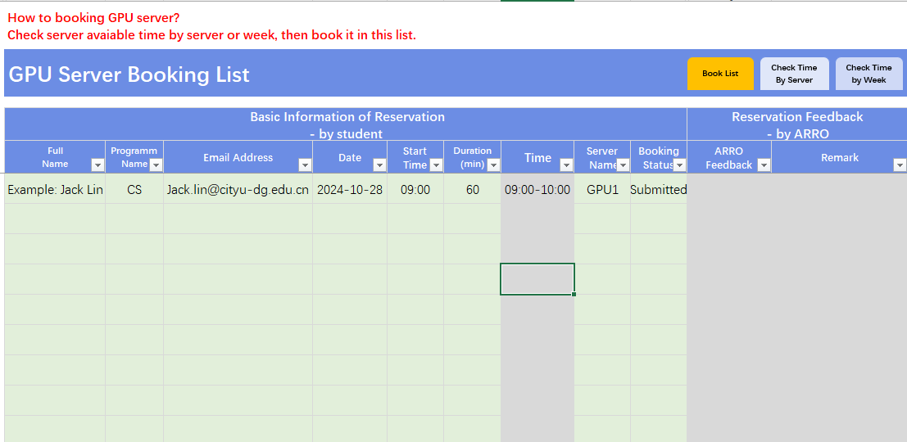
1. How to book GPU Server?
Setp3: 根据实际需求、服务器可预订时间，提前一天预订GPU服务器.
注意：仅填写绿色区域部分
Setp4: ARRO根据预订信息，每天09:00（周一~周五）通过邮件发送GPU账号和密码。

Slide 4
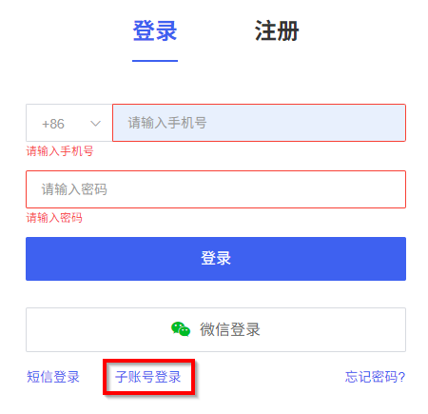
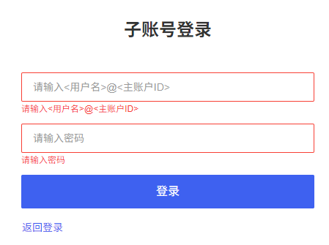
2. How access GPU Server
Setp1:访问AutoDL
Setp2: 选择 “子账号登录”
Setp3: 输入用户名和密码，登录。
https://www.autodl.com/login?url=/market/list

Slide 5
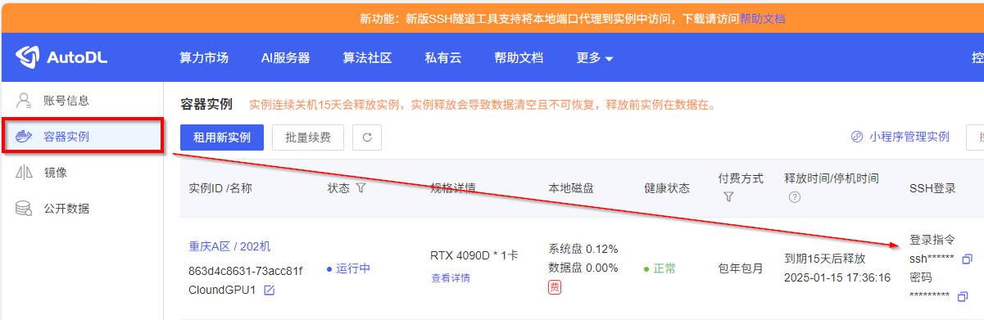
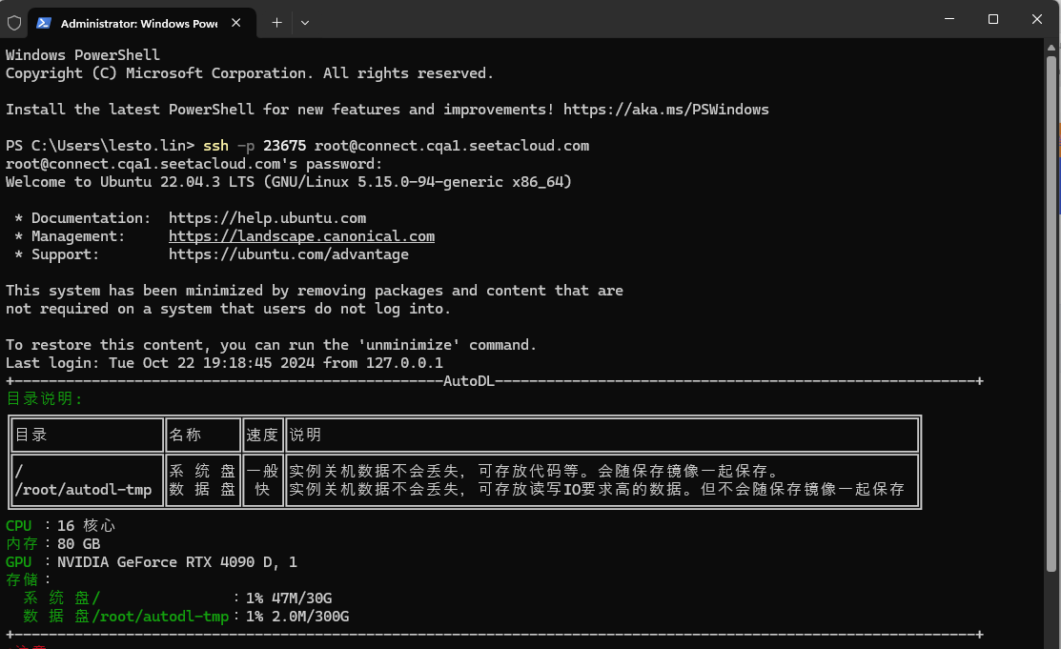
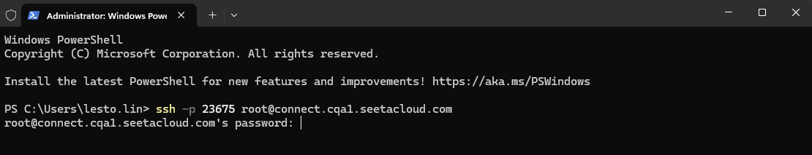
2. How access GPU Server
Setp4: 选择容器实例。
Setp5: 打开PowerShell，复制容器登录指令、密码并粘贴到PowerShell登录实例。
其它SSH登录实例方法参考：https://www.bilibili.com/video/BV1mv4y1g7ik

Slide 6
3. How to get GPU Server support?
服务器预订、访问问题：请联系Lesto.lin@cityu-dg.edu.cn
服务器日常使用和课程问题：请咨询授课老师

